Slide 1
第7讲 深度学习算法
郭峰
上海财经大学公共经济与管理学院
数实融合与智能治理实验室
2023年10月

Slide 2
主要内容
深度学习基本逻辑
BP神经网络
卷积神经网络
循环神经网络
Word2vec词嵌入模型
Bert预处理模型

Slide 3
主要内容
深度学习基本逻辑
BP神经网络
卷积神经网络
循环神经网络
Word2vec词嵌入模型
Bert预处理模型

Slide 4
深度学习基本逻辑
浅层算法与深层算法
还是从我们最熟悉的线性回归引入
$$u=\sum_{i=1}^{n}{w_{i}x_{i}}+b$$
$$y=sign\left(u\right)=\left\{\begin{aligned}+1, u>0 \\ −1, u≤0\end{aligned}\right.$$
线性的二分类器，但对非线性的数据并不能进行有效分类

Slide 5
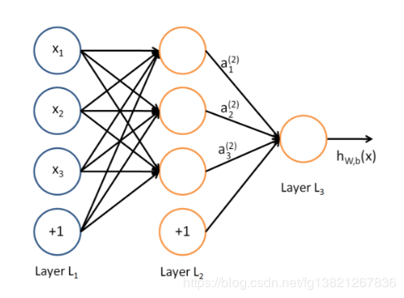
深度学习基本逻辑
深度模型：多层感知机
不过，线性组合的线性组合，仍然是线性的

Slide 6
深度学习基本逻辑
激活函数
_{输入}
x₁
w₁
w₁
x₂
w₂
_{激活函数f(u)}
u
y
w₃
x₃
输出
w_{k}
1

Slide 7
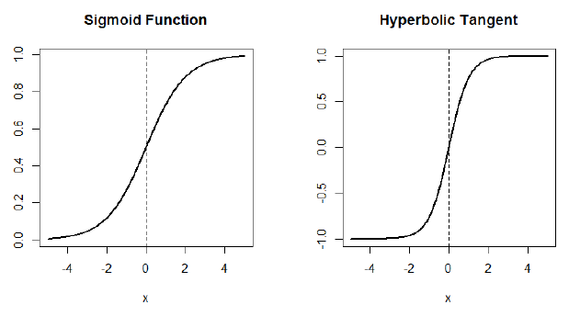
深度学习基本逻辑
常用的激活函数
S型函数（sigmoid function）
$Λ\left(z\right)≡\frac{1}{1+e^{−z}}$
此函数也用于逻辑回归
与感知机所用的阶梯激活函数相比，sigmoid函数为连续可导，其数学性质更好
但输入靠近两端时，S型导数趋向于0，在训练神经网络时，可能导致“梯度消失”，使得梯度下降法失效。
图1 两种S型激活函数

Slide 8
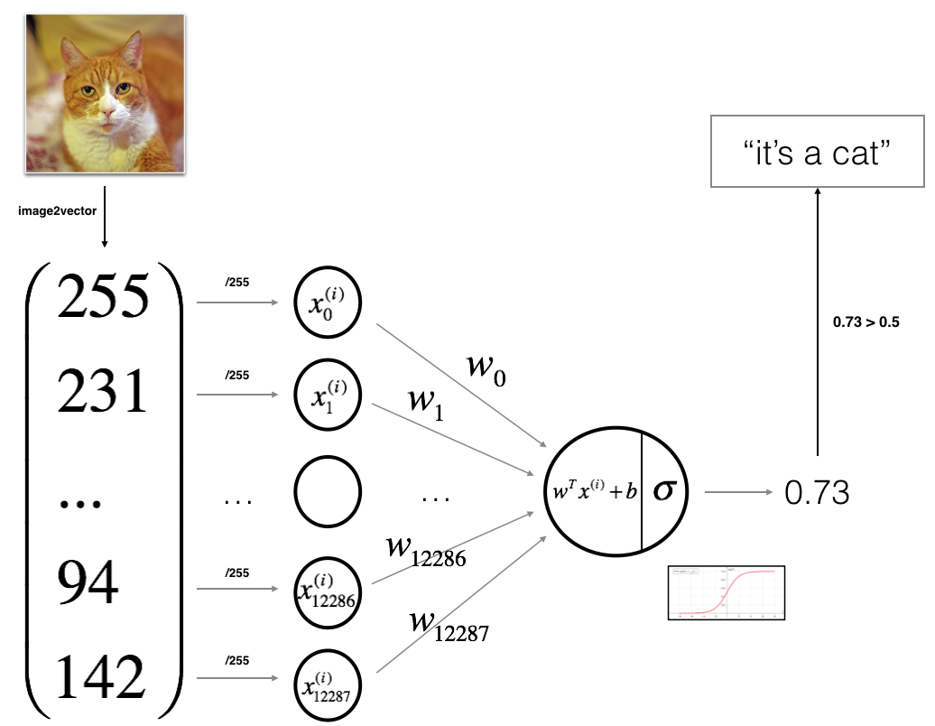
深度学习基本逻辑
Logistic回归：最基础的神经网络
用logistic regression来识别猫的图片

Slide 9
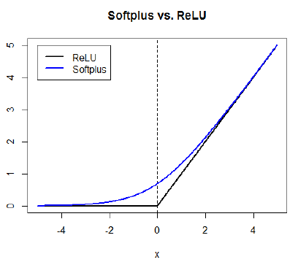
深度学习基本逻辑
常用的激活函数
2. 双曲正切函数函数（hyperbolic tangent function）：广义的S型函数，优点和缺点与sigmoid function类似。
3. 修正线性单元（rectified linear unit，简记ReLU），也称“线性整流函数”。
$ReLU\left(z\right)=\max\left(0, z\right)=\left\{\begin{aligned}z 当z≥0 \\ 0 当z<0\end{aligned}\right.$
与S型激活相比，在一定程度上缓解神经网络训练中的梯度小时问题，加快梯度下降的收敛速度。
4. 软加函数（softplus function）。
$Softplus\left(z\right)≡ln⁡(1+e^{z})$
ReLU函数并不光滑，而且在z<0时，导数一直为0。
软加函数可视为ReLU函数的光滑版本

Slide 10
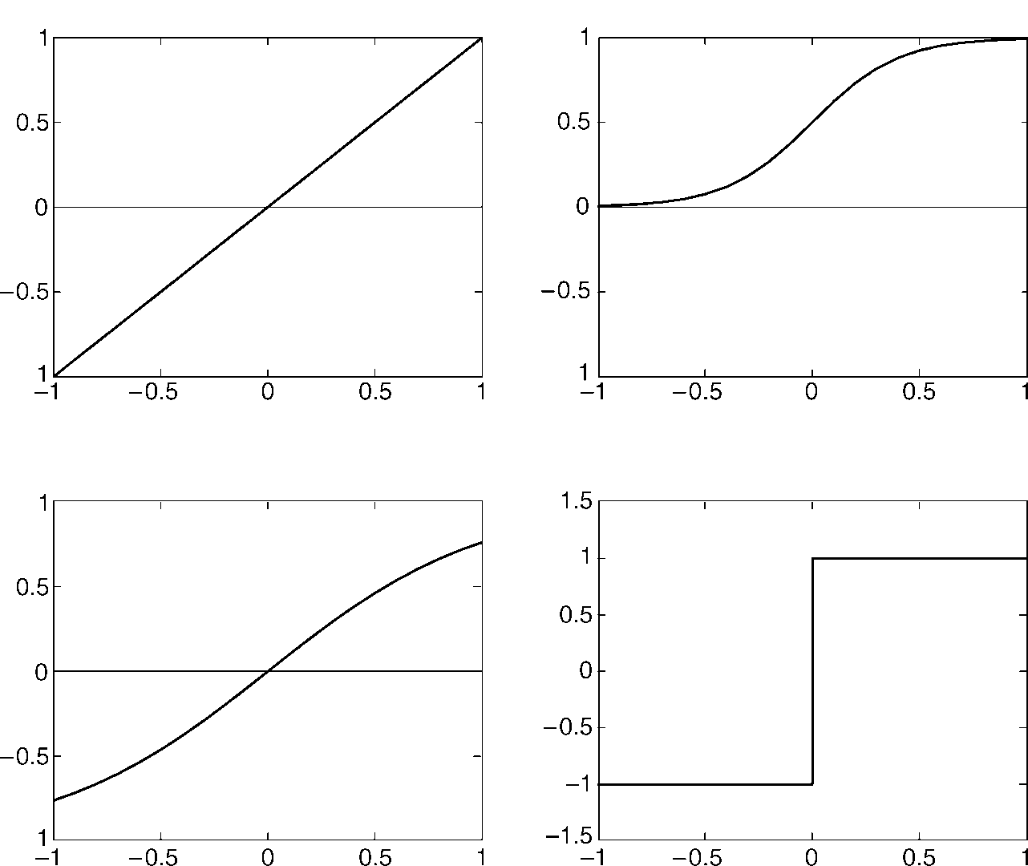
深度学习基本逻辑
常用的激活函数

Slide 11
深度学习基本逻辑
其他几个概念
多层感知机：Multi-Layer Perceptron
多层感知机由感知机推广而来，最主要的特点是有多个神经元层，因此也叫深度神经网络（DNN: Deep Neural Networks），也可以称为BP神经网络
仿生学用词
人工神经网络（Artificial Neural Networks）

Slide 12
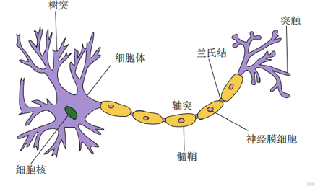
深度学习基本逻辑
人脑神经网络
人类大脑是由大量“神经细胞”（neural cells）为基本单位而组成的神经网络。神经细胞也称“神经元”（neuros）。
人类大脑是由大约860个“神经元”（neurons）相连而构成的“神经网络”（neural network）。
如图所示，一个神经元通过左边的“树突”从其他神经元的“轴突”及“轴突末梢”获取信号，然后神经元的“细胞体”将这些信号进行加总处理。如果这些信号的总量超过某个阈值，则神经元会兴奋起来，并通过轴突向外传输信号，经过神经突出，二维其他神经元的树突所接收。

Slide 13
深度学习基本逻辑
人工神经网络
人工神经网络是为了模拟人脑神经网络而设计的一种计算模型，它从结构、实现机理和功能上模拟人脑神经网络。
人工神经网络与生物神经元类似，由多个节点（人工神经元）互相连接而成，可以用来对数据之间的复杂关系进行建模。
不同节点之间的连接被赋予了不同的权重，每个权重代表了一个节点对另一个节点的影响大小。
每个节点代表一种特定的函数，来自其他节点的信息经过其相应的权重综合计算，输入到一个激活函数中并得到一个新的活性值（兴奋或抑制）。
美国Warren McCulloch与Walter Pitts将生物神经元简化为一个数学模型（McCulloch and Pitts，1943），简称M-P神经元模型。

Slide 14
深度学习基本逻辑
浅层模型与深层模型
深度神经网络的基本思想是通过构建多层网络，对目标进行多层表示，以期通过多层的高层次特征来表示数据的抽象语义信息，获得更好的特征鲁棒性
理论上，多层网络可以模拟任何复杂的函数
Logistic回归、SVM、线性回归等基于统计学习理论的方法都可以看成具有一层隐层节点或不含隐层节点的学习模型，被称为浅层模型
深度学习取得成功的原因：大规模数据为深度学习提供了好的训练资源；计算机硬件的飞速发展，特别是GPU的出现，使得训练大规模上网络成为可能

Slide 15
深度学习基本逻辑
神经网络与深度学习
神经网络和深度学习并不等价。深度学习可以采用神经网络模型，也可以采用其他模型（比如深度信念网络是一种概率图模型）。
由于神经网络模型可以比较容易地解决贡献度分配问题，因此神经网络模型成为深度学习中主要采用的模型。
深度学习（Deep Learning）是机器学习的一个分支，指从有限样例中通过算法总结出一般性的规律，并可以应用到新的未知数据上。
深度学习采用的模型一般比较复杂，指样本的原始输入到输出目标之间的数据流经多个线性或非线性的组件。
深度学习中，每个组件的贡献度分配问题（Credit Assingment Problem, CAP）是一个关键问题，这关系到如何学习每个组件中的参数。

Slide 16
主要内容
深度学习基本逻辑
BP神经网络
卷积神经网络
循环神经网络
Word2vec词嵌入模型
Bert预处理模型

Slide 17
BP神经网络
神经网络的损失函数
神经网络的通常训练方法为，在参数空间使用梯度下降法，使损失函数最小化。
损失函数的一般形式为：$W^{∗}=argmin_{w}\frac{1}{n}\sum_{i=1}^{n}{L[y_{i}, G\left(X_{i}, W\right)]}$
其中，参数矩阵W包含神经网络模型的所有参数（包括偏置，即截距项），其每一列对应于神经网络每一层的参数；$G(X_{i}, W)$为神经网络对观测值$X_{i}所作$的预测，而$L(·$)为损失函数。
对于响应变量为连续的回归问题，一般使用平方损失函数（squared loss function），最小化训练集的均方误差：
对于响应变量为离散的分类问题，则一般使用“交叉熵损失函数”（cross-entropy loss function），即多项逻辑回归的对数似然函数之负数。

Slide 18
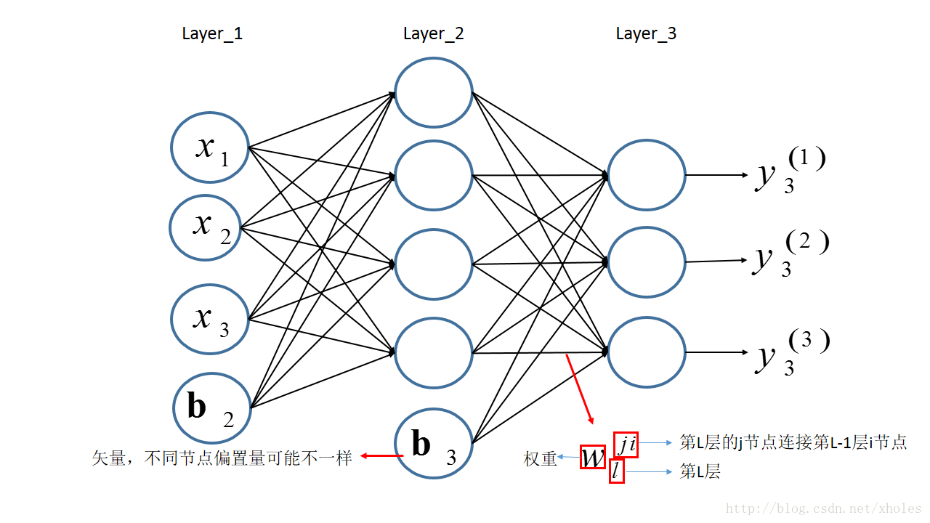
BP神经网络
前向传播
前向传播指的是信息从第一层逐渐地向高层进行传递的过程。

Slide 19
BP神经网络
前向传播
结合之前定义的字母标记，对于第二层的三个神经元的输出则有：
$$y_{2}^{(1)}=f\left(u_{2}^{\left(1\right)}\right)=f\left(\sum_{i=1}^{n}{w_{2}^{1i}x_{i}}+b_{2}^{\left(1\right)}\right)=f\left(w_{2}^{\left(11\right)}x_{1}+w_{2}^{\left(12\right)}x_{2}+w_{2}^{\left(13\right)}x_{3}+b_{2}^{\left(1\right)}\right)$$
$$y_{2}^{(2)}=f\left(u_{2}^{\left(2\right)}\right)=f\left(\sum_{i=1}^{n}{w_{2}^{2i}x_{i}}+b_{2}^{\left(2\right)}\right)=f\left(w_{2}^{\left(21\right)}x_{1}+w_{2}^{\left(22\right)}x_{2}+w_{2}^{\left(23\right)}x_{3}+b_{2}^{\left(2\right)}\right)$$
$$y_{2}^{(3)}=f\left(u_{2}^{\left(3\right)}\right)=f\left(\sum_{i=1}^{n}{w_{2}^{3i}x_{i}}+b_{2}^{\left(3\right)}\right)=f\left(w_{2}^{\left(31\right)}x_{1}+w_{2}^{\left(32\right)}x_{2}+w_{2}^{\left(33\right)}x_{3}+b_{2}^{\left(3\right)}\right)$$
将上述式子转换为矩阵表达式：
$$y_{2}=\left[\begin{aligned}y_{2}^{\left(1\right)} \\ y_{2}^{\left(2\right)} \\ y_{2}^{\left(3\right)}\end{aligned}\right]=f\left(\left[\begin{matrix}w_{2}^{11} & w_{2}^{12} & w_{2}^{13} \\ w_{2}^{21} & w_{2}^{22} & w_{2}^{23} \\ w_{2}^{31} & w_{2}^{32} & w_{2}^{33}\end{matrix}\right]\left[\begin{aligned}x_{1} \\ x_{2} \\ x_{3}\end{aligned}\right]+\left[\begin{aligned}b_{2}^{\left(1\right)} \\ b_{2}^{\left(2\right)} \\ b_{2}^{\left(3\right)}\end{aligned}\right]\right)=f(W_{2}X+b_{2})$$

Slide 20
BP神经网络
前向传播
将第二层的前向传播计算过程推广到网络中的任意一层，则：
其中$f(∙)$为激活函数，$b_{l}^{\left(j\right)}$为第l层第j个节点的偏置。

Slide 21
BP神经网络
反向传播：梯度下降法
基本的模型搭建完成后的，训练的时候所做的就是完成模型参数的更新
给定一个初始参数，然后不断迭代更新。
参数更新方法：反向误差传播算法（BP神经网络名称由来）

Slide 22
BP神经网络
反向传播：梯度下降法
神经网络通常使用梯度下降法训练从而得到参数。
而这需要计算神经网络的梯度向量。对于神经网络，最常用的计算梯度向量方法为反向传播算法（back propagation，简记BP）。
反向传播算法的基本思路是：对于多层神经网络，越靠近网络右边（后端）的参数，其导数越容易计算，因为它们离输出层更近。反向传播算法就是使用微积分的“链式法则”（chain rule），将靠近左边（前端）的参数的导数递归地表示为靠右边（后端）的参数之导数的函数。

Slide 23
BP神经网络
反向传播：梯度下降法
对于网络的最后一层第k层——输出层，现在定义损失函数：
为了极小化损失函数，通过梯度下降来进行推导：

Slide 24
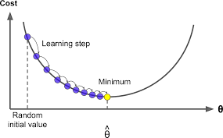
BP神经网络
梯度下降法
这个方法通俗一点就是，先随机在曲线上找一个点，然后求出该点的斜率，也称为梯度，然后顺着这个负梯度的方向往下走一步，到达一个新的点之后，重复以上步骤，直到到达最低点（或达到我们满足的某个条件，迭代次数）

Slide 25
BP神经网络
反向传播：梯度下降法
在上式中，根据之前的定义，很容易得到：
那么则有：

Slide 26
BP神经网络
反向传播：梯度下降法
另有，下一层所有节点的输入都与前一层的每个节点输出有关，因此损失函数可以认为是下一层的每个神经元节点输入的函数。那么：
此处定义节点的灵敏度为误差对输入的变化率，即：

Slide 27
BP神经网络
反向传播：梯度下降法
那么第l层第j个节点的灵敏度为：
结合灵敏度的定义，则有：
上式两边同时乘上$f′(u_{l}^{\left(j\right)})$，则有：

Slide 28
BP神经网络
反向传播：梯度下降法
注意到上式中表达的是前后两层的灵敏度关系，而对于最后一层，也就是输出层来说，并不存在后续的一层，因此并不满足前式。但输出层的输出是直接和误差联系的，因此可以用损失函数的定义来直接取偏导数。那么：
至此，损失函数对各参数的梯度为：

Slide 29
BP神经网络
反向传播：梯度下降法
上述的推导都是建立在单个节点的基础上，对于各层所有节点，采用矩阵的方式表示，则上述公式可以写成：
其中运算符o表示矩阵或者向量中的对应元素相乘。

Slide 30
BP神经网络
反向传播：梯度下降法
常见的几个激活函数的导数为：
$$f^{′}\left(u_{l}\right)=sigmoid^{′}\left(u_{l}\right)=sigmoid\left(u_{l}\right)\left(1−sigmoid\left(u_{l}\right)\right)=y_{l}(1−y_{l})$$
$$f^{′}\left(u_{l}\right)=tanh^{′}(u_{l})=1−\tanh^{2}\left(u_{l}\right)=1−y_{l}^{2}$$
$$f^{′}\left(u_{l}\right)=softmax^{′\left(u_{l}\right)}=softmax\left(u_{l}\right)−softmax^{2}\left(u_{l}\right)=y_{l}(1−y_{l})$$
根据上述公式，可以得到各层参数的更新公式为：

Slide 31
BP神经网络
神经网络的正则化
神经网络具有很强的拟合函数能力。这意味着，神经网络很容易导致过拟合。为此需要对神经网络模型进行“正则化”（regularization）处理。常见的正则化包括：
早停（early stopping）。提前停止训练，而不必等到神经网络达到损失函数或训练误差的最小值。
一般建议将全样本随机地一分为三，即训练集、验证集与测试集。
在训练集中进行训练，并同时将学得的神经网络模型同步地在验证集中做预测，并计算“验证误差”。
当验证误差开始上升时，即停止训练。
将所得的最终模型在测试集中进行预测，并计算“测试误差”。

Slide 32
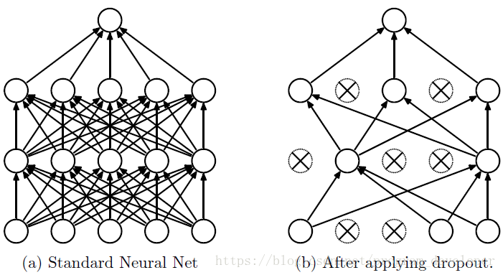
BP神经网络
神经网络的正则化
丢包（Dropout）。说的简单一点就是：我们在前向传播的时候，让某个神经元的激活值以一定的概率p停止工作，这样可以使模型泛化性更强，因为它不会太依赖某些局部的特征，如下图所示。
对于全连接神经网络而言，我们用相同的数据去训练5个不同的神经网络可能会得到多个不同的结果，我们可以通过一种vote机制来决定多票者胜出，进而提升网络精度与鲁棒性。

Slide 33
BP神经网络
神经网络的正则化
惩罚（penalization）。在神经网络模型的目标函数中，引入类似“岭回归”的L2惩罚项，以进行正则化。
其中，${\left|\left|W\right|\right|}_{2}为$矩阵W的“弗罗宾尼斯范数”（Frobenius norm），即矩阵W所有元素的平方和之开根号；$λ>0为$调节参数，可通过交叉验证或验证集法确定。

Slide 34
主要内容
深度学习基本逻辑
BP神经网络
卷积神经网络
循环神经网络
Word2vec词嵌入模型
Bert预处理模型

Slide 35
卷积神经网络
卷积神经网络概念
全连接神经网络（Fully connected neural network）处理图像最大的问题在于全连接层的参数太多。参数增多除了导致计算速度减慢，还很容易导致过拟合问题。
需要一个更合理的神经网络结构来有效地减少神经网络中参数的数目：卷积神经网络（Convolutional Neural Network，CNN）
卷积神经网络是一种带有卷积结构的深度神经网络，卷积结构可以减少深层网络占用的内存量

Slide 36
卷积神经网络
卷积神经网络用途
用途极其广泛：图像识别、语音识别、自然语言处理（如语句分类）。可以识别人脸、物体和交通信号，从而为机器人和自动驾驶汽车提供视力
20世纪60年代，Hubel和Wiesel在研究猫脑皮层中用于局部敏感和方向选择的神经元时发现其独特的网络结构可以有效地降低反馈神经网络的复杂性，继而提出了卷积神经网络（Convolutional Neural Networks-简称CNN）
2012年是神经网络突破性成长的一年，Alex Krizhevsky用它们赢得了当年的ImageNet竞赛

Slide 37
卷积神经网络
卷积神经网络构成
卷积层1
池化层1
卷积层2
池化层2
全连接层1
全连接层2
输入图片
分类结果

Slide 38
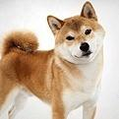
卷积神经网络
为什么要卷积
为了提取特征，减少参数
一个图片（文字）直接进行转换成数学向量后，维度会非常高，没有考虑、也没有利用图片（文字的）空间结构
卷积可以通过从输入的一小块数据中学到图像的局部特征，并可以保留整个图片像素间的空间关系

Slide 39
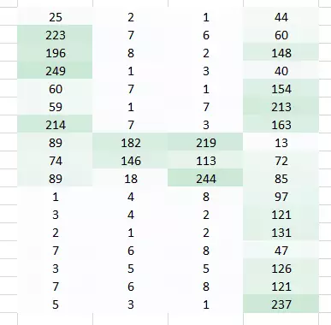
卷积神经网络
为什么要卷积
基本上，机器会把图像打碎成像素矩阵，存储每个表示位置像素的颜色码。在下图的表示中，数值 1 是白色，256 是最深的绿色

Slide 40
卷积神经网络
为什么要卷积
全连接网络可以通过平化它，把图像当作一个数组，并把像素值当作预测图像中数值的特征。
让网络理解理解下面图中发生了什么，非常的艰难
即使人类也很难理解上图中表达的含义是数字 4。我们完全丢失了像素的空间排列。

Slide 41
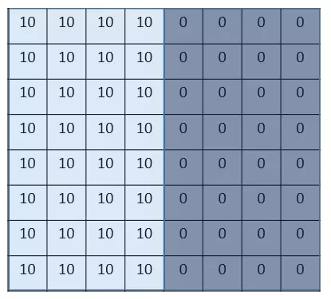
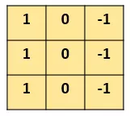
卷积神经网络
如何卷积
使用“滤波器（filter）”或者“核（kernel）”或者“特征检测器（feature detector）
左图为原始图，数字代表该位置的像素值，像素值越大，颜色越亮，右图是一个边界滤波器

Slide 42
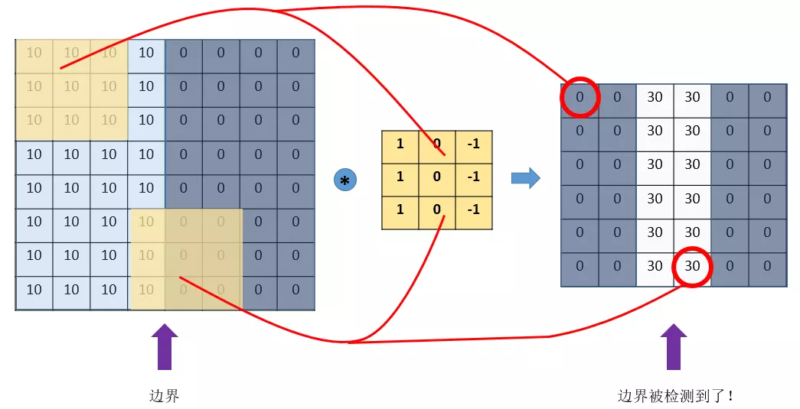
卷积神经网络
如何卷积
用这个filter，往左图片上“盖”，覆盖一块跟filter一样大的区域之后，对应元素相乘，然后求和。
计算一个区域之后，就向其他区域挪动，接着计算，直到把原图片的每一个角落都覆盖到了为止。这个过程就是 “卷积”。

Slide 43
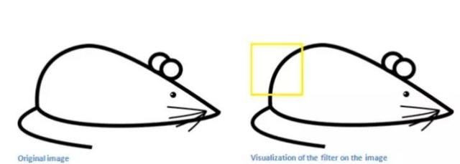
卷积神经网络
滤波器
现在我有一个老鼠的图像，现在我们用该滤波器对这只老鼠的图像进行过滤，依次将过滤器滑过原始图像的某一个区域，并与该区域原始像素值进行点乘。现在假设我们将滤波器滑到了老鼠图像的左上角，
左图：原始图像；右图：图像上过滤器的可视化

Slide 44
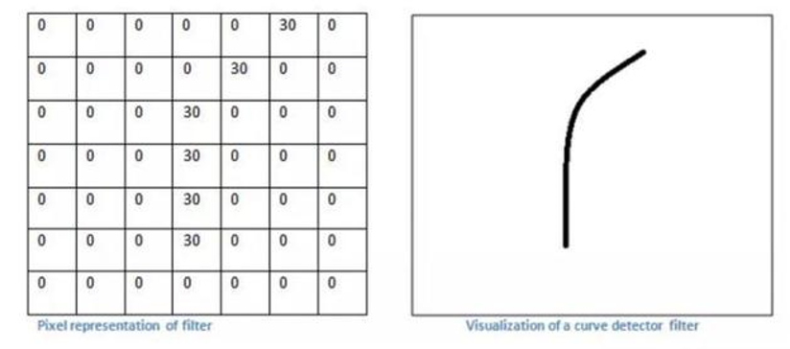
卷积神经网络
滤波器
假设现在我有一个滤波器用来检测特定弧度，大小为7*7

Slide 45
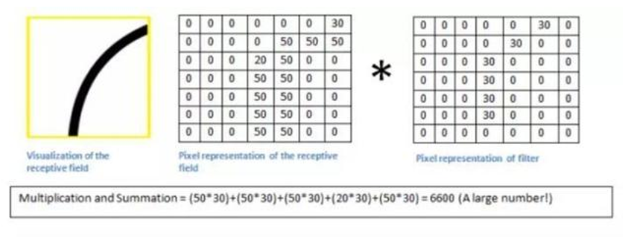
卷积神经网络
滤波器
过滤器会与该原始图像对应区域进行点乘后求和，如图三所示：
该区域本身存在一个弧度，且弯曲程度和过滤器的弯曲程度很相似，所以图像的该区域像素与过滤器矩阵点乘求和后得到的数值很高。

Slide 46
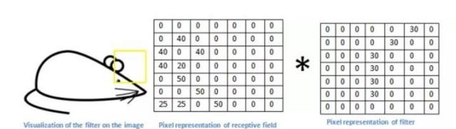
卷积神经网络
滤波器
继续将过滤器移动到另外一个地方，靠近老鼠耳朵的地方，这时候我们发现该老鼠耳朵区域与该滤波器用来检测的弧度很不相似，我们看看将用滤波器过滤该区域会发生什么，如下图所示：
Multiplication and Summation=0

Slide 47
卷积神经网络
滤波器
通过设计特定的filter，让它去跟图片做卷积，就可以识别出图片中的某些特征
CNN（convolutional neural network），主要就是通过一个个的filter，不断地提取特征，从局部的特征到总体的特征，从而进行图像识别等等功能
滤波器有很多种，不用人工设置，CNN可以自己去“学习”这些参数
比如3*3的滤波器，就有9个参数待学习

Slide 48
卷积神经网络
滤波器
在每次的卷积操作后都使用了一个叫做 ReLU激活函数进行再次激活。ReLU 表示修正线性单元（Rectified Linear Unit），是一个非线性操作
$$Output=Max(zero, Input)$$

Slide 49
卷积神经网络
激活函数
ReLU 是一个元素级别的操作（应用到各个像素），并将特征图中的所有小于 0 的像素值设置为零。
ReLU 的目的是在 ConvNet 中引入非线性，因为在大部分的我们希望 ConvNet 学习的实际数据是非线性的（卷积是一个线性操作——元素级别的矩阵相乘和相加，所以我们需要通过使用非线性函数 ReLU 来引入非线性。
其他非线性函数，比如 tanh 或者 sigmoid 也可以用来替代 ReLU，但 ReLU 在大部分情况下表现更好。

Slide 50
卷积神经网络
padding 填白
上例中，原图像经过filter卷积之后，从(8,8)变成了(6,6)。假设我们再卷一次，那大小就变成了(4,4)，卷不了几次就没了
相比于图片中间的点，图片边缘的点在卷积中被计算的次数很少。这样的话，边缘的信息就易于丢失
这种“让卷积之后的大小不变”的padding方式，被称为 “Same”方式，把不经过任何填白的，被称为 “Valid”方式。

Slide 51
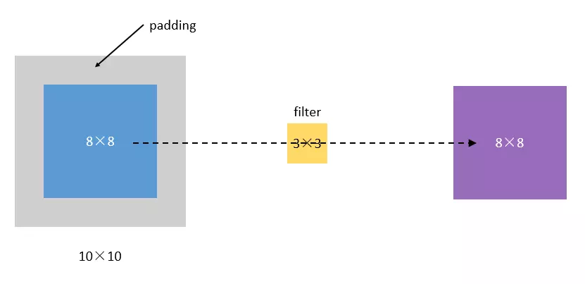
卷积神经网络
padding 填白
为了解决这个问题，可以采用padding的方法。每次卷积前，先给图片周围都补一圈空白，让卷积之后图片跟原来一样大，同时，原来的边缘也被计算了更多次。

Slide 52
卷积神经网络
stride 步长
前例中卷积，默认步长是1，但实际上，我们可以设置步长为其他的值。
比如，对于(8,8)的输入，我们用(3,3)的filter，
如果stride=1，则输出为(6,6);
如果stride=2，则输出为(3,3)

Slide 53
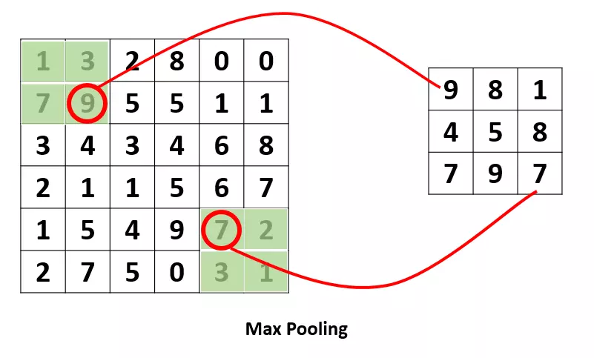
卷积神经网络
pooling 池化
pooling，池化（也叫做亚采样或者下采样）降低了各个特征图的维度，但可以保持大部分重要的信息，防止过拟合
比如下面的MaxPooling，采用了一个2×2的窗口，并取stride=2；除了MaxPooling，还有AveragePooling，顾名思义就是取那个区域的平均值

Slide 54
卷积神经网络
CNN的结构组成

Slide 55
卷积神经网络
CNN的结构组成
1. Convolutional layer（卷积层--CONV） 超参数：filters的数量、大小、步长，padding是“valid”还是“same”；激活函数。
2. Pooling layer （池化层--POOL） 超参数：Max还是average，窗口大小以及步长。通常，我们使用的比较多的是Maxpooling，而且一般取大小为（2，2）步长为2的filter，这样，经过pooling之后，输入的长宽都会缩小2倍。
3. Fully Connected layer（全连接层--FC） 超参数：神经元数量、激活函数

Slide 56
卷积神经网络
卷积神经网络 VS. 传统神经网络
X-->CONV(relu)-->MAXPOOL-->CONV(relu)-->FC(relu)-->FC(softmax)-->Y
传统的神经网络，其实就是多个FC层叠加起来CNN，无非就是把FC改成了CONV和POOL，就是把传统的由一个个神经元组成的layer，变成了由filters组成的layer。

Slide 57
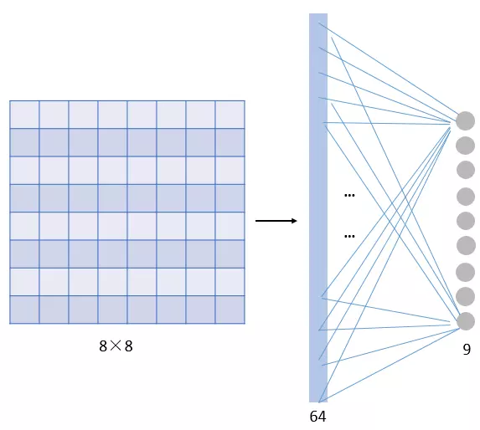
卷积神经网络
参数共享机制（parameters sharing）
假设我们的图像是8×8大小，也就是64个像素，假设我们用一个有9个单元的全连接层，那这一层我们需要多少个参数呢？
需要 64×9 = 576个参数（先不考虑偏置项（常数项）b）。因为每一个链接都需要一个权重w

Slide 58
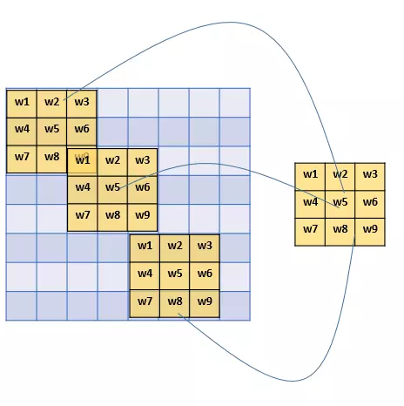
卷积神经网络
参数共享机制（parameters sharing）
9个单元的filter的参数：有几个单元就几个参数，所以总共就9个参数，对于不同的区域，我们都共享同一个filter，因此就共享这同一组参数
参数共享机制，可以使得参数数量大大减少，有效避免过拟合

Slide 59
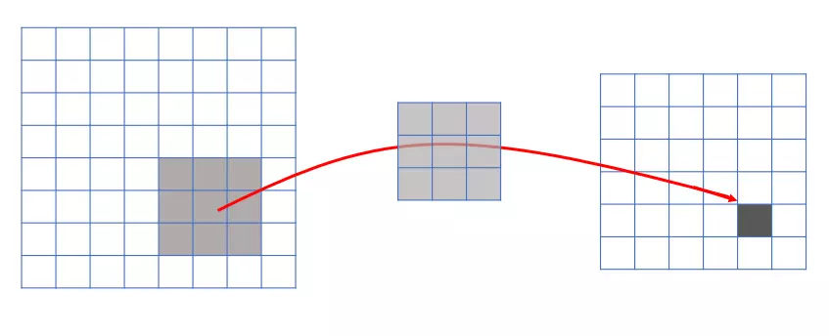
卷积神经网络
连接的稀疏性（sparsity of connections）
由卷积的操作可知，输出图像中的任何一个单元，只跟输入图像的一部分有关系
传统神经网络中，由于都是全连接，所以输出的任何一个单元，都要受输入的所有的单元的影响。
这两大优势，使得CNN超越了传统的神经网络，开启了神经网络的新时代。

Slide 60
卷积神经网络
CNN算法步骤
第一步，初始化所有滤波器，使用随机值设置参数与权重
第二步，训练图像（文字）作为输入，通过向前传播过程（卷积、ReLU和池化操作，以及全连接层的向前传播），找到各个类的输出概率（第一次时是随机的）
第三步，在输出层计算总误差
第四步，使用反向传播算法，根据网络的权重计算误差的梯度，并使用梯度下降法更新所有滤波器的值/权重以及参数的值，使输出误差最小化
第五步，对训练集所有图像重复步骤1-4

Slide 61
卷积神经网络
TextCNN
图像数据与文本数据不同，图像数据是两维的，文本数据数据是一维的
图像是二维数据，图像的卷积核是从左到右，从上到下进行滑动来进行特征抽取。 核是3*3，5*5这样的结构
文本是一维数据，虽然经过word-embedding 生成了二维向量，但是对词向量做从左到右滑动来进行卷积没有意义。
一个文本20个词，每个词用50维向量表达，50*20的矩阵（每行一个词，50维，共计20行）

Slide 62
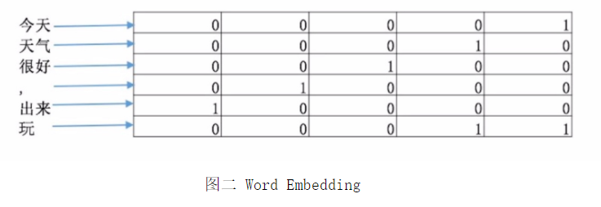
卷积神经网络
TextCNN
TextCNN 首先将 “今天天气很好,出来玩” 分词成“今天 天气 很好 ， 出来 玩，通过word2vec或者GLOV 等embedding 方式将每个词成映射成一个5维（维数可以自己指定）词向量, 如 ”今天“ -> [0,0,0,0,1], ”天气“ ->[0,0,0,1,0], ”很好“ ->[0,0,1,0,0]等等。这个6*5的矩阵就是一个输入。
为了矩阵统一，不同样本会去取统一维度（比如100维），多的删去，少的后面补0（不影响最终结果）

Slide 63
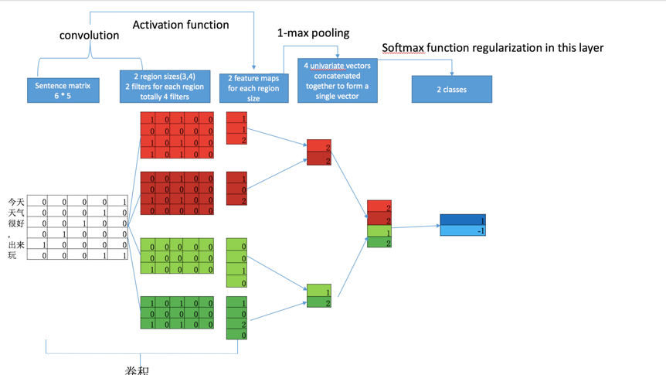
卷积神经网络
TextCNN：Convolution
1）在NLP领域一般卷积核只进行一维的滑动，即卷积核的宽度与词向量的维度等宽，卷积核只进行一维的滑动。

Slide 64
卷积神经网络
TextCNN：Convolution
2）在Text-CNN模型中一般使用多个不同尺寸的卷积核。卷积核的高度，即窗口值，可以理解为N-gram模型中的N，即利用的局部词序的长度，窗口值也是一个超参数，需要在任务中尝试，一般选取2-8之间的值。

Slide 65
卷积神经网络
TextCNN：pooling
最常用的就是1-max pooling，提取出feature map那个的最大值，通过选择每个feature map的最大值，可捕获其最重要的特征。
对所有卷积核使用1-max pooling，再连接起来，可以得到最终的特征向量；这个特征向量作为全连接层，再进一步感知机计算（softmax layer），对应输出就是最后的分类结果

Slide 66
主要内容
深度学习基本逻辑
BP神经网络
卷积神经网络
循环神经网络
Word2vec词嵌入模型
Bert预处理模型

Slide 67
循环神经网络
序列特征数据
循环神经网络（Rerrent Neural Network, RNN），对具有序列特性的数据非常有效，它能挖掘数据中的时序信息以及语义信息。
利用了RNN的这种能力，使深度学习模型在解决语音识别、语言模型、机器翻译以及时序分析等NLP领域的问题时有所突破。
所谓序列特性，就是符合时间顺序，逻辑顺序，或者其他顺序。如语言、语音、股票

Slide 68
循环神经网络
RNN的结构

Slide 69
循环神经网络
RNN的结构
$$x_{t−1}$$
$$x_{t}$$
$$x_{t+1}$$
有一句话是，I love you，那么在利用RNN做一些事情时，比如命名实体识别，上图中的 代表的就是I这个单词的向量， 代表的是love这个单词的向量， 代表的是you这个单词的向量，以此类推
W一直没有变，W其实是每个时间点之间的权重矩阵

Slide 70
循环神经网络
RNN的结构
RNN之所以可以解决序列问题，是因为它可以记住每一时刻的信息，每一时刻的隐藏层不仅由该时刻的输入层决定，还由上一时刻的隐藏层决定，公式如下，其中$O_{t}$代表t时刻的输出$S_{t}$代表t时刻的隐藏层的值：

Slide 71
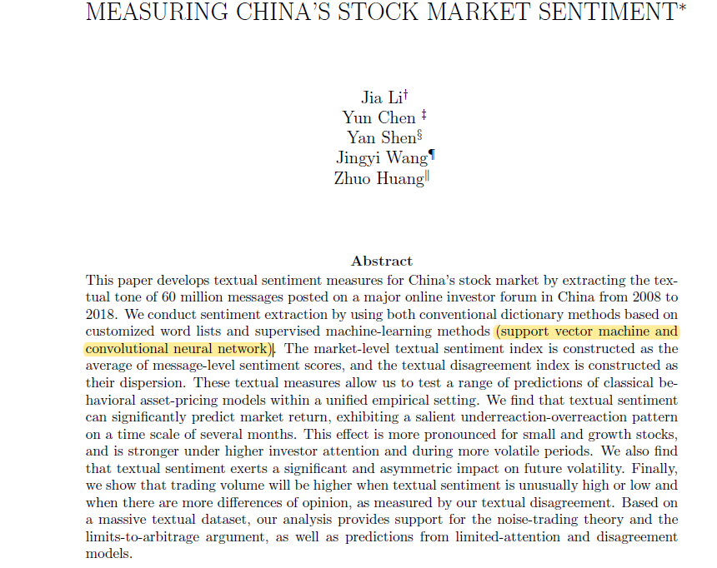
循环神经网络
CNN和RNN的应用

Slide 72
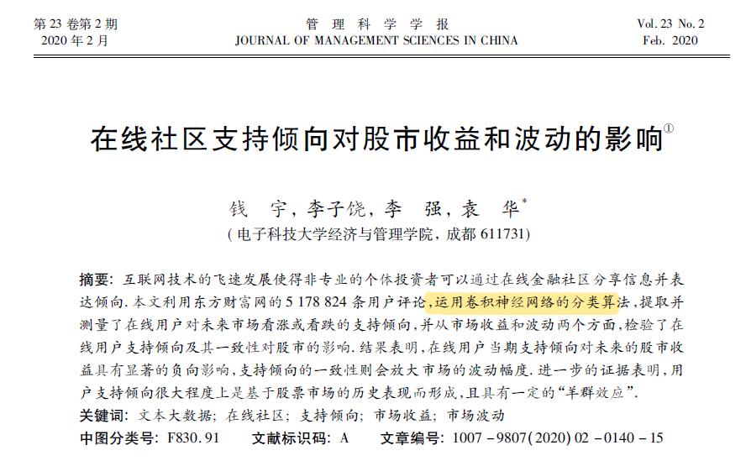
循环神经网络
CNN和RNN的应用

Slide 73
主要内容
深度学习基本逻辑
BP神经网络
卷积神经网络
循环神经网络
Word2vec词嵌入模型
Bert预处理模型

Slide 74
Word2vec词嵌入模型
词嵌入（Word Embedding）
近年来，词向量已逐渐成为自然语言处理的基础知识。NLP（自然语言处理）里面，最细粒度的是 词语，词语组成句子，句子再组成段落、篇章、文档。所以处理 NLP 的问题，首先就要拿词语开刀。
词语，是人类的抽象总结，是符号形式的（比如中文、英文、拉丁文等等），所以需要转换成数值形式，或者说——嵌入到一个数学空间里，这种嵌入方式，就叫词嵌入（word embedding)。
Word2vec，就是词嵌入（ word embedding) 的一种。简单点来说就是把一个词语转换成对应向量的表达形式，来让机器读取数据。

Slide 75
Word2vec词嵌入模型
词嵌入的简单例子

Slide 76
Word2vec词嵌入模型
词嵌入的简单例子
想象从100个角度来从不同侧面表达一个“man”的丰富内涵，这100维向量，就不大可能是直观的了
这100维就是所谓词嵌入

Slide 77
Word2vec词嵌入模型
词嵌入逻辑
词嵌入是将维数为词数n的高维空间“嵌入”到低维连续向量空间的技术。Word2Vec是常用的词嵌入技术。
基本思想：利用CBOW（Continuous Bag of Words）和Skip-Gram神经网络模型，通过训练将每个词语映射成K维度的实数向量。
CBOW：上下文预测目标词
Skip-Gram：目标词预测上下文
《老子生平与思想研究》，《孔子生平与思想研究》

Slide 78
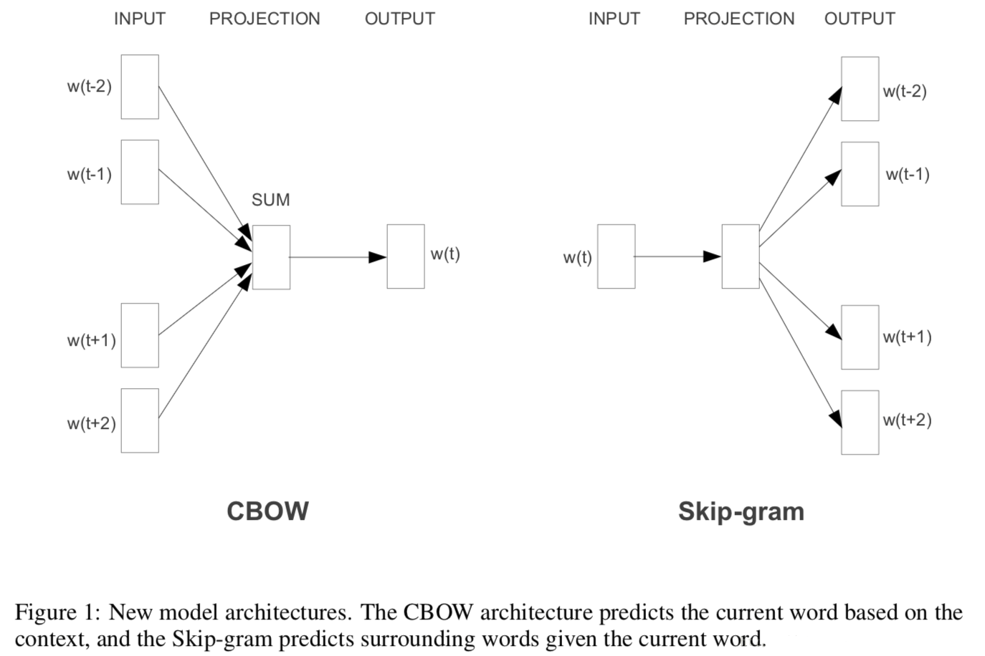
Word2vec词嵌入模型
CBOW与Skip-gram

Slide 79
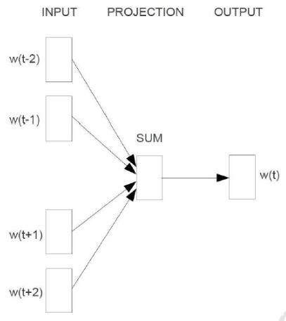
Word2vec词嵌入模型
连续词袋模型（CBOW）
连续词袋模型是一个三层神经网络，输入已知上下文，输出对下个单词的预测
目标函数，即对数似然函数形式如下：
$$L=\sum_{ω∈C}{log⁡(p(ω|Context\left(ω\right))}$$

Slide 80
Word2vec词嵌入模型
连续词袋模型（CBOW）
CBOW模型的第一层是输入层，输入已知上下文的词向量，中间一层称为线性隐含层，它将所有输入的词向量累加。
第三层是一棵哈夫曼树，树的叶节点与语料库中的单词一一对应，而树的每个非叶节点是一个二分类器（一般是softmax感知机等），树的每个非叶节点都直接与隐含层相连。
将上下文的词向量输入CBOW模型，由隐含层累加得到中间向量，将中间向量输入哈夫曼树的根节点，根节点会将其分为左子树和右子树
每个非叶节点都会对中间向量进行分类，直到达到某个叶节点，该叶节点对应的单词就是对下个单词的预测。

Slide 81
Word2vec词嵌入模型
连续词袋模型（CBOW）
首先根据语料库建立词汇表，词汇表中所有单词拥有一个随机的词向量，我们从语料库中选择一段文本进行训练。
将单词W的上下文的词向量输入CBOW，由隐含层累加，在第三层的哈夫曼树中沿着某个特定的路径到达某个叶节点，从而给出对单词w的预测
训练过程中我们已经知道单词W，根据W的哈夫曼编码可以确定从根节点到叶节点的正确路径，也确定了路径上所有分类器应该作出的预测。
采用梯度下降法调整输入的词向量，使得实际路径向正确路径靠拢。在训练结束后可以从词汇表中得到每个单词对应的词向量。

Slide 82
Word2vec词嵌入模型
词嵌入维度

Slide 83
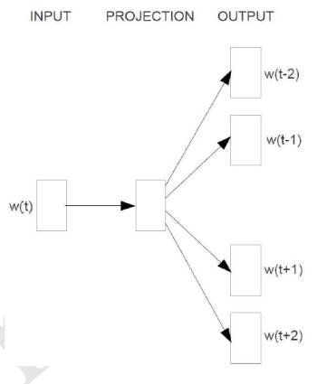
Word2vec词嵌入模型
Skip-gram
Skip-gram模型也是一个三层神经网络，其结构与CBOW模型正好相反，skip-gram模型输入某个单词输出对它上下文词向量的预测
Skip-gram的核心同样是一个哈夫曼树，每一个单词从树根开始到达叶节点可以预测出它上下文中的一个单词。
对每个单词进行N-1次迭代，得到对它上下文中所有单词的预测，根据训练数据调整词向量得到足够精确的结果。
目标函数，即对数似然函数形式如下：
$$L=\sum_{ω∈C}{log⁡(p(Context\left(ω\right)|ω)}$$

Slide 84
Word2vec词嵌入模型
Word2vec的评价
Word2vec被认为是NLP中革命性的一步，利用一切可以利用的现成知识，达到快速学习的目的
能够学习到词语间的共现关系，一个重要假设：相同上下文语境的词有相似的含义，从而识别了近义词。
缺点：
没有考虑词汇在不同语境的信息，比如“apple”在一些场景下可以表示水果，在另一些场景下可能表示苹果公司。
采用一个固定的向量表示词汇，没有考虑到语法和语义的信息。

Slide 85
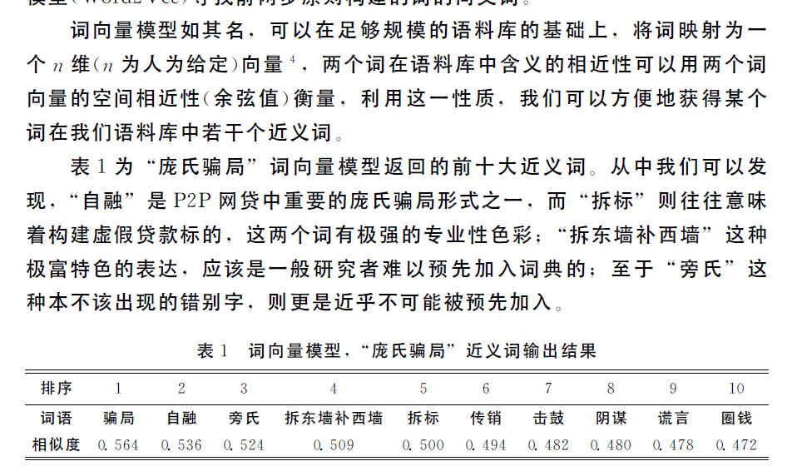
Word2vec词嵌入模型
Word2vec词嵌入模型的用处
王靖一、黄益平，《金融科技媒体情绪的刻画与对网贷市场的影响》，《经济学季刊》，2018年第17卷第4期，第1623-1650页。

Slide 86
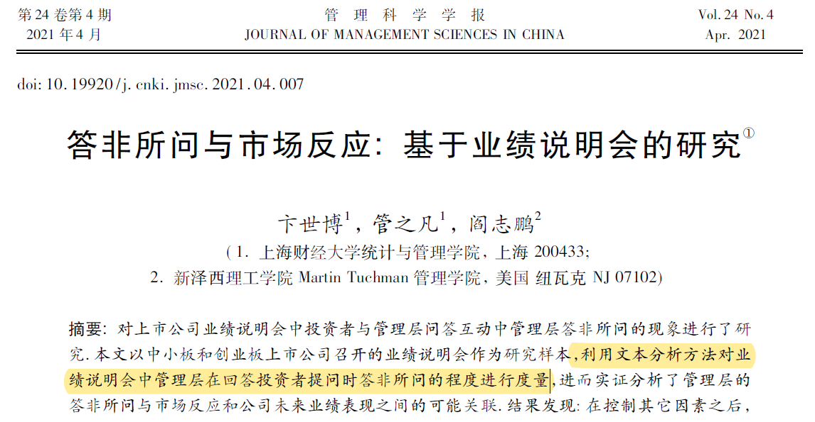
Word2vec词嵌入模型
Word2vec词嵌入模型的用处

Slide 87
Word2vec词嵌入模型
Word2vec词嵌入模型的用处
对文本数据进行降维。一般降维为50或者100维
Word2vec降维之后，再接入一个卷积神经网络（CNN），文本分类效果很好

Slide 88
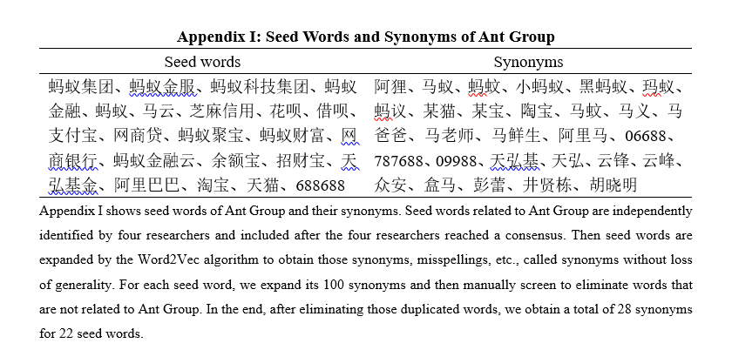
Word2vec词嵌入模型
Word2vec词嵌入模型的用处
社会媒体中的错别字或者敏感词替代
Guo, F., Lyu, B., Lyu, X., and Zheng, J., Identifying Economic Links Using Social Media: Evidence from the Suspension of Ant Group’s IPO, Working paper.

Slide 89
主要内容
深度学习基本逻辑
BP神经网络
卷积神经网络
循环神经网络
Word2vec词嵌入模型
Bert预处理模型

Slide 90
Bert预处理模型
什么是预训练和微调？
预训练(pre-training/trained)：你需要搭建一个网络来完成一个特定的图像（文本）分类的任务。首先，你需要随机初始化参数，然后开始训练网络，不断调整直到网络的损失越来越小。在训练的过程中，一开始初始化的参数会不断变化。当你觉得结果很满意的时候，就可以将训练模型的参数保存下来，以便训练好的模型可以在下次执行类似任务时获得较好的结果。这个过程就是pre-training。
之后，你又接收到一个类似的图像（文本）分类的任务。这个时候，你可以直接使用之前保存下来的模型的参数来作为这一任务的初始化参数，然后在训练的过程中，依据结果不断进行一些修改。这时候，你使用的就是一个pre-trained模型，而过程就是fine-tuning。
所以，预训练就是指预先训练的一个模型或者指预先训练模型的过程；微调就是指将预训练过的模型作用于自己的数据集，并参数适应自己数据集的过程。

Slide 91
Bert预处理模型
预训练模型
我们的任务是对某个句子（文本）表示的正负情感，首先要表征这个句子。
假设我们有大量的维基百科数据，那么我们可以用这部分巨大的数据来预先训练一个模型，更好地表征这些句子和文本。当我们需要在特定场景使用时，例如做文本情感分类，那么，只需要简单的修改一些输出层，再用我们自己的数据进行一个增量训练，对权重进行一个轻微的调整。
预训练的好处在于在特定场景使用时不需要用大量的语料来进行训练，节约时间效率高效，Bert就是这样的一个泛化能力较强的预训练模型。

Slide 92
Bert预处理模型
长短期记忆网络
RNN（循环神经网络）：基于先前的几个词来预测下一个词。如果我们试着预测 “the clouds are in the sky” 最后的词，我们并不需要任何其他的上下文 —— 因此下一个词很显然就应该是 sky。在这样的场景中，相关的信息和预测的词位置之间的间隔是非常小的，RNN 可以学会使用先前的信息。
LSTM(long-short term memory)：假设我们试着去预测“I grew up in France… I speak fluent French”最后的词。当前的信息建议下一个词可能是一种语言的名字，但是如果我们需要弄清楚是什么语言，我们是需要先前提到的离当前位置很远的 France 的上下文的。这说明相关信息和当前预测位置之间的间隔就肯定变得相当的大。

Slide 93
Bert预处理模型
双向语言模型
ELMo
前向语言模型和后向语言模型进行结合

Slide 94
Bert预处理模型
Bert模型
BERT模型的全称是Bidirectional Encoder Representations from Transformers，它是一种新型的语言模型。
之所以说是一种新型的语言模型，是因为它通过联合调节所有层中的双向Transformer来训练预训练深度双向表示。
因此，BERT模型的主要输入是文本中各个字/词的原始词向量，该向量既可以随机初始化，也可以利用Word2Vector等算法进行预训练以作为初始值；
输出是文本中各个字/词融合了全文语义信息后的向量表示。

Slide 95
Bert预处理模型
Bert模型
整个BERT分为两步，pre-training和fine-tuning，在pre-training部分，在不同的pre-training任务中在未标记数据上进行训练。
在fine-tuning部分，模型先使用pre-trained的参数初始化，然后在下游任务中用标记数据对所有参数进行微调，虽然初始化用的都是相同的pre-trained参数，但是在下游不同任务中可以有不同的fine-tuned模型
苹果公司股票要涨 1
苹果新产品真丑，估计股票要跌了 -1
苹果真好吃 0

Slide 96
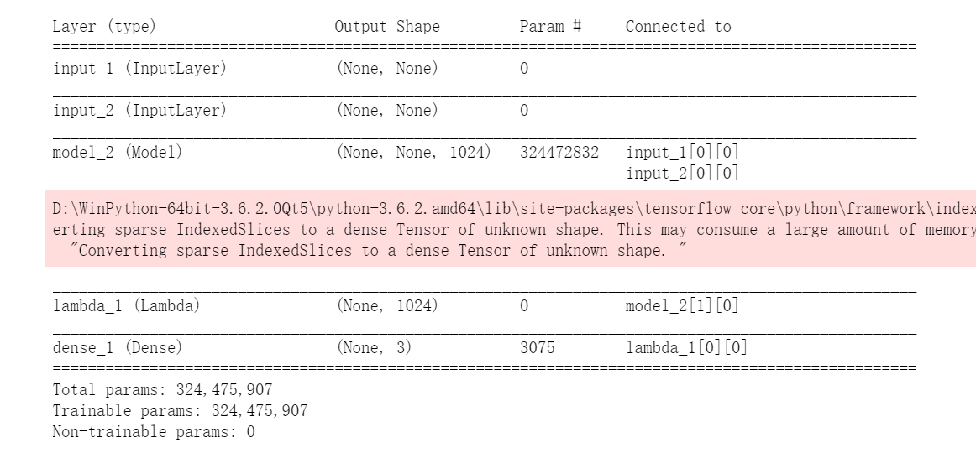
Bert预处理模型
Bert模型的参数
Model Architecture: BERT作者构建了两个模型，一个BERT BASE，12个Transformer模块层，768个隐层，12个self-attention中的head，总参数110M，一个BERT LARGE，24个Transformer模块层，1024个隐层，16个self-attention中的head，总参数超过300M

Slide 97
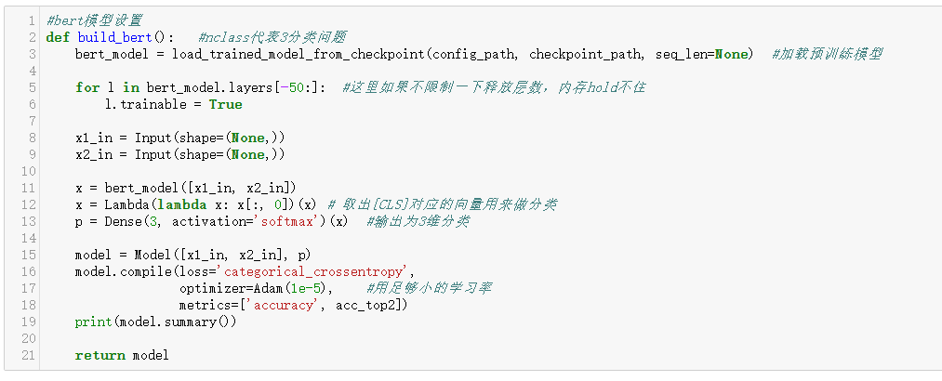
Bert预处理模型
精调过程
精调中，不需要重新训练所有层

Slide 98
Bert预处理模型
精调过程

Slide 99
Bert预处理模型
完形填空：Masked LM
为了训练深度双向模型，作者使用了一种随机掩盖一定百分比的输入词的方法，然后去预测这些被掩盖的词，叫做“Masked LM”(MLM)，其实就可以想象成是完形填空
在作者实验中使用的是15%的词，也就是说有随机选择的15%的词会被masked掉，然后去预测这些被masked掉的词是什么，这时实际上已经变成一个单纯分类问题了，不是传统意义上的生成语言模型了，根据这个位置的hidden state预测是什么token，而不是预测下一个词的概率了

Slide 100
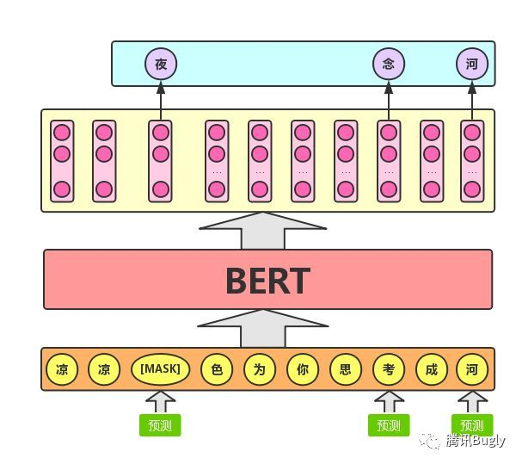
Bert预处理模型
完形填空：Masked LM
对于在原句中被抹去的词汇，80%情况下采用一个特殊符号[MASK]替换，10%情况下采用一个任意词替换，剩余10%情况下保持原词汇不变。这么做的主要原因是：在后续微调任务中语句中并不会出现[MASK]标记，而且这么做的另一个好处是：预测一个词汇时，模型并不知道输入对应位置的词汇是否为正确的词汇（10%概率），这就迫使模型更多地依赖于上下文信息去预测词汇，并且赋予了模型一定的纠错能力。

Slide 101
Bert预处理模型
Bert模型中，字词的位置有含义了
模型输入除了字向量，还包含另外两个部分：
1. 文本向量：该向量的取值在模型训练过程中自动学习，用于刻画文本的全局语义信息，并与单字/词的语义信息相融合
2. 位置向量：由于出现在文本不同位置的字/词所携带的语义信息存在差异（比如：“我爱你”和“你爱我”），因此，BERT模型对不同位置的字/词分别附加一个不同的向量以作区分

Slide 102
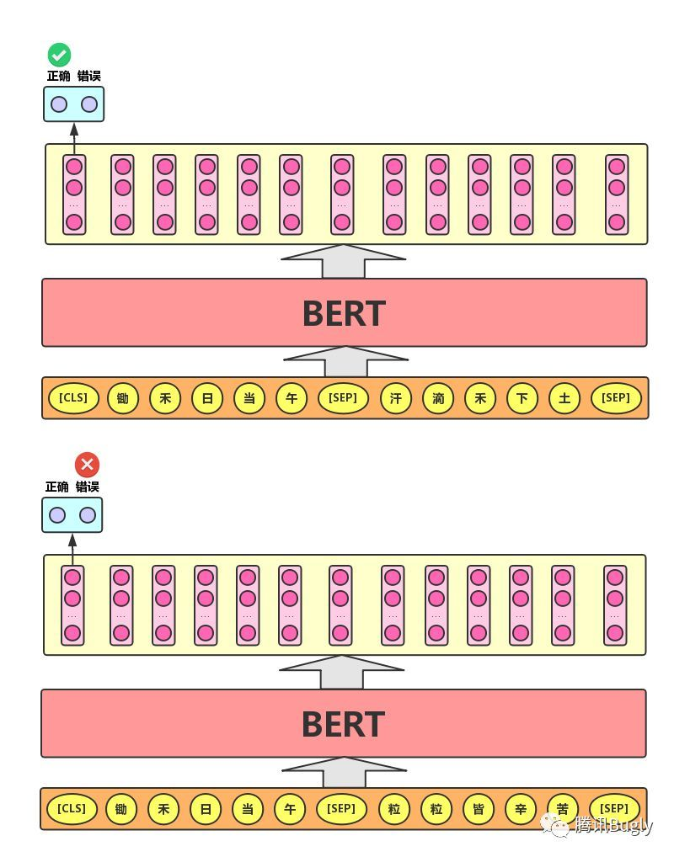
Bert预处理模型
Next Sentence Prediction
给定一篇文章中的两句话，判断第二句话在文本中是否紧跟在第一句话之后
选择一些句子对A与B，其中50%的数据B是A的下一条句子，剩余50%的数据B是语料库中随机选择的，学习其中的相关性，添加这样的预训练的目的是目前很多NLP的任务比如QA和NLI都需要理解两个句子之间的关系，从而能让预训练的模型更好的适应这样的任务。
BERT模型通过对Masked LM任务和Next Sentence Prediction任务进行联合训练，使模型输出的每个字/词的向量表示都能尽可能全面、准确地刻画输入文本（单句或语句对）的整体信息，为后续的微调任务提供更好的模型参数初始值。

Slide 103
Bert预处理模型
中文分词
谷歌官方发布的BERT-base, Chinese中，中文是以字为粒度进行切分，没有考虑到传统NLP中的中文分词（CWS）。
哈工大和讯飞团队开放了基于词的版本，将全词Mask的方法应用在了中文中，使用了中文维基百科（包括简体和繁体）进行训练，并且使用了哈工大LTP作为分词工具，即对组成同一个词的汉字全部进行Mask。
简体中文阅读理解：CMRC 2018；
繁体中文阅读理解：DRCD；
司法阅读理解：CJRC；
自然语言推断：XNLI；
情感分析：ChnSentiCorp；
句对分类：LCQMC, BQ Corpus；
篇章级文本分类：THUCNews

Slide 104
Bert预处理模型
BERT为NLP带来里程碑式的改变

Slide 105
Bert预处理模型
使用建议

Slide 106
Bert预处理模型
主要问题
最初，谷歌用了 16 个自己的 TPU 集群（一共 64 块 TPU）来训练大号版本的 BERT，一共花了约4天的时间。
（Tensor Processing Unit 张量处理单元，是一款为机器学习而定制的芯片，主要用于人工智能领域）
之后，经过大家广泛努力，运算性能大幅提高，但仍然是普通研究人员难以胜任的。
即便是在上述模型基础之上的应用，都非常耗时耗力。

Slide 107
公众号：机器学习与数字经济实验室

